Slide 1
Programiranje korisničkog interfejsa u Javi
Objektno Orijentisano Programiranje 1

Slide 2
Literatura
B. Milosavljević. M. Vidaković: Java i Internet programiranje
Cay S. Horstmann, Gary Cornell: Core Java™ 2 Volume I - Fundamentals, Seventh Edition
Cay S. Horstmann, Gary Cornell: Core Java™ 2 Volume II - Advanced Features, Seventh Edition
Jonathan Knudsen, Java 2D Graphics
Swing Tutorial: http://java.sun.com/docs/books/tutorial/
JDK™ 5.0 Documentation: http://java.sun.com/j2se/1.5.0/docs/
<number>/24

Slide 3
Uvod
Korisnički interfejs je upravljan događajima (Event Driven).
U verzijama 1.0 i 1.1 standard je AWT biblioteka (Abstract Window Toolkit).
Od verzije 1.2 standard je Swing biblioteka.
<number>/24

Slide 4
Abstract Window Toolkit
AWT: biblioteka koja obezbeđuje upotrebu minimalnog skupa komponenti grafičkog interfejsa, a kojeg poseduju sve platforme koje podržavaju Javu
izgleda “podjednako osrednje” na svim platformama
paketi:
  java.awt
  java.awt.event
  java.awt.image
  java.awt.datatransfer
<number>/24

Slide 5
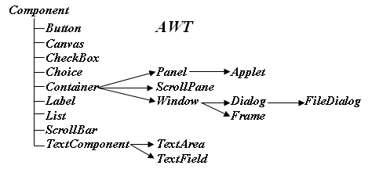
Delimična hijerarhija AWT klasa
<number>/24

Slide 6
Swing
napisan “od nule”, u Javi
ne oslanja se na operativni sistem
jednako izgleda i radi na svim platformama
pluggable look-and-feel (Java, Windows, GTK, MacOS, ...)
veliki broj komponenti
drag&drop, rad sa clipboard-om
kompletna podrška za Unicode standard
paketi javax.swing.*
nazivi klasa počinju sa Jxxx
<number>/24

Slide 7
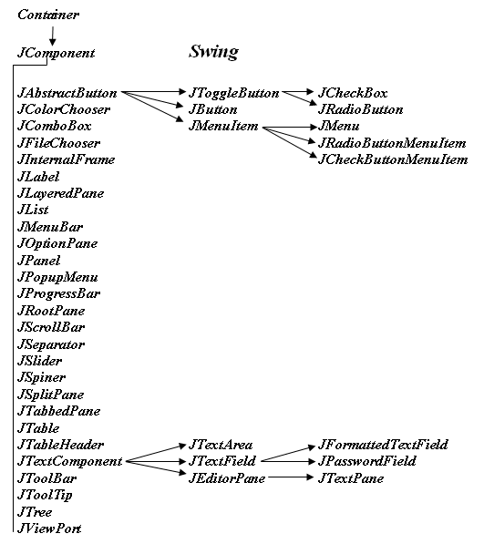
Delimična hijerarhija Swing klasa
<number>/24

Slide 8
Event Driven model
Program se ne izvršava linearno (od gore prema dole).
Pišu se procedure koje se izvršavaju po pojavi nekog događaja korisničkog interfejsa (klik mišem, pritisak tastera i sl.).
Program ima inicijalizacioni blok i blokove koda koji reaguju na događaje korisničkog interfejsa.
<number>/24

Slide 9
Event Driven model
Svaka akcija nad komponentama korisničkog interfejsa izaziva generisanje objekata klasa naslednica Event klase.
Ti objekti se prosleđuju objektima klasa naslednica EventListener klase, koje “osluškuju” događaje.
<number>/24

Slide 10
Osnovna struktura GUI aplikacije
Izvršavanje programa počinje main() funkcijom.
Najčešće se u main() funkciji otvara prvi prozor (JFrame).
primer1
<number>/24

Slide 11
Razlika u konstrukciji GUI-ja za Windows i Java aplikacije
Windows aplikacije koriste tzv. resurse za definisanje izgleda korisničkog interfejsa
Java aplikacije svoj korisnički interfejs grade programski, najčešće u toku inicijalizacije prozora
<number>/24

Slide 12
Dodavanje komponenti u prozor
prilikom konstrukcije objekta klase naslednice JFrame dodaju se komponente na formu
ako se komponenta samo kreira (new JButton()), to nije dovoljno
komponenta se mora dodati na formu metodom:
getContentPane().add(new JButton(“asdf”))
primer2
<number>/24

Slide 13
Kontejneri najvišeg nivoa (top-level) u Swing-u
JFrame - koristi se za implementaciju glavnog prozora aplikacije. Može imati menije, toolbarove itd.
JDialog - Nasleđuje se iz java.awt.Dialog i koristi se za kreiranje dijaloga aplikacije. Za kreiranje standardnih dijaloga koristi se klasa JOptionPane.
JWindow - prozor koji za razliku od JFrame-a nema naslov (titlebar) i sistemske akcije za manipulaciju prozorima
JApplet - klasa za kreiranje apleta u swingu
<number>/24

Slide 14
Paneli u okviru kontejnera
Svi kontejneri najvišeg nivoa implementiraju interfejs RootPaneConteiner koji deklariše metode za manipulaciju sa panelima. Kontejneri najvišeg nivoa poseduju sledeće panele:
  rootPane (JRootPane) – jedino se on nalazi u kontejneru najvišeg nivoa i sadrži preostale panele. Definiše metode za manipulaciju ostalim panelima
  layeredPane (JLayeredPane) - sadrži u sebi meni i contentPane i služi za njihov prostorni raspored (layout). Raspoređuje komponente u nivoe (layers) čiji Z-order je predefinisan. Služi za organizaciju preklapanja komponenti, iscrtavanje dijaloga, popupa, tooltipova itd
  contentPane (Container) - po defaultu JPanel. Predstavlja sadržaj prozora bez menija i title-bara
  glassPane (Component) - po defaultu je JPanel. Providan je i nevidljiv i nalazi se preko celog rootPane. Koristi se u situacijama kada je potrebno uhvatiti događaje miša ili tastature ili prikazati nešto ispred svih ostalih komponenti
<number>/24

Slide 15
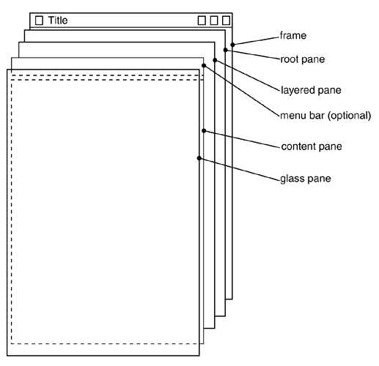
Dodavanje komponenti u kontejner
prilikom konstrukcije prozora komponente se dodaju u ContentPane.
Podrazumevani layout manager za contentPane je BorderLayout.
<number>/24

Slide 16
JFrame
JFrame je osnovna komponenta korisničkog interfejsa.
Reprezentuje prozor.
Metoda setVisible(boolean mode) postavlja prozor ili ga sakriva.
Metoda setSize(širina, visina) podešava veličinu prozora.
Metoda setTitle(“tekst”) postavlja naslov prozora.
Tri načina gašenja aplikacije kada se ugasi prozor:
  processWindowEvent(WindowEvent) – JFrame1
  WindowListener – JFrame2
  setDefaultCloseOperation(int operation) – JFrame3
primer3 JFrame1
primer4 JFrame2
primer5 JFrame3
<number>/24

Slide 17
Rad sa prozorima – korisne metode 1/5
Nasleđeno od klase java.awt.Component:
boolean isVisible()
Vraća true ili false u zavisnosti da li je komponenta vidljiva ili ne, respektivno
void setVisible(boolean b)
Prikazuje ili sakriva komponentu, u zavisnosti o vrednosti parametra b
boolean isEnabled()
Proverava da li je komponenta omogućena za unos (tj. da li može da primi fokus)
void setEnabled(boolean b)
Omogućava ili onemogućava komponentu za unos, u zavisnosti od vrednosti parametra b
Point getLocation()
Vraća poziciju gornjeg levog ugla komponente relativno u odnosu na gornji levi ugao “vlasnika”
Point getLocationOnScreen()
Vraća poziciju gornjeg levog ugla komponente u odnosu na koordinate ekrana
<number>/24

Slide 18
Rad sa prozorima – korisne metode 2/5
void setBounds(int x, int y, int width, int height)
Postavlja komponentu na poziciju (x, y) realativno u odnosu na vlasnika i definiše joj dimenzije
void setLocation(int x, int y)
Postavlja komponentu na zadate koordinate
void setLocation(Point p)
Postavlja komponentu na zadatu tačku
Dimension getSize()
Vraća dimenzije komponente (Dimension poseduje atribute width i height)
void setSize(int width, int height)
Postavlja dimenzije komponente zadavanjem širine i visine
void setSize(Dimension d)
Postavlja dimenzije komponente korišćenjem Dimension parametra
<number>/24

Slide 19
Rad sa prozorima – korisne metode 3/5
Nasleđeno od klase java.awt.Window
void toFront()
Premešta prozor “u prvi plan” (ispred svih ostalih prozora)
void toBack()
Sklanja prozor iza ostalih prozora
<number>/24

Slide 20
Rad sa prozorima – korisne metode 4/5
Nasleđeno od klase java.awt.Frame
void setResizable(boolean b)
Definiše da li korisnik može menjati dimenzije prozora, u zavisnosti od vrednosti parametra b
void setTitle(String s)
Definiše naslov prozora
void setIconImage(Image image)
Dodeljuje ikonu prozoru (ikona mora biti prethodno kontruisana od strane klase Toolkit, videti u nastavku)
void setUndecorated(boolean b)
Sklanja i vraća “dekoraciju” prozora (dugmad za minimizovanje i maksimizovanje) u zavisnosti od vrednosti parametra
boolean isUndecorated()
vraća true ukoliko prozor nema dekoraciju
<number>/24

Slide 21
Rad sa prozorima – korisne metode 5/5
int getExtendedState()
Vraća stanje prozora
void setExtendedState(int state)
Definiše stanje prozora pri pokretanju. Moguće vrednosti su:
Frame.NORMAL
Frame.ICONIFIED
Frame.MAXIMIZED_HORIZ
Frame.MAXIMIZED_VERT
Frame.MAXIMIZED_BOTH
<number>/24

Slide 22
Pomoćna klasa java.awt.Toolkit
Dobija se pomoću statičke metode:
static Toolkit getDefaultToolkit()
vraća objekat sa tekućim podešavanjima grafičkog okruženja
Dimension getScreenSize()
vraća tekuće dimenzije ekrana
Image getImage(String filename)
Učitava sliku iz zadate datoteke. Širina i visina slike (width i height) su (-1, -1) ukoliko nije uspelo učitavanje
<number>/24

Slide 23
Primer – rad sa klasom Toolkit
class MainFrame extends JFrame {
public MainFrame() {
// Preuzimamo dimenzije ekrana
Toolkit kit = Toolkit.getDefaultToolkit();
Dimension screenSize = kit.getScreenSize();
int screenHeight = screenSize.height;
int screenWidth = screenSize.width;
// Podesavamo dimenzije prozora na polovinu dimenzija ekrana
setSize(screenWidth / 2, screenHeight / 2);
// Dodeljujemo ikonu
Image img = kit.getImage("icon.gif");
setIconImage(img);
//Podesavamo naslov
setTitle(“My Second GUI App");
}
}
<number>/24
primer6 Toolkit

Slide 24
Komponente
JButton Dugme
JTextField Jednolinijsko Edit polje
JTextArea Višelinijsko Edit polje (Memo)
JLabel Labela
JCheckBox CheckBox
ButtonGroup Kontejner za Radio Button-e
JRadioButton Radio Button
JComboBox ComboBox
JList ListBox
JTabbedPane Kartice
JOptionPane MessageBox
JMenu, JMenuItem Meniji
JDialog DialogBox
JFrame Prozor
<number>/24

